Slide 1
Синдром професійного вигорання, його причини та наслідки
Аханкіна Аліна
практичний психолог

Slide 2
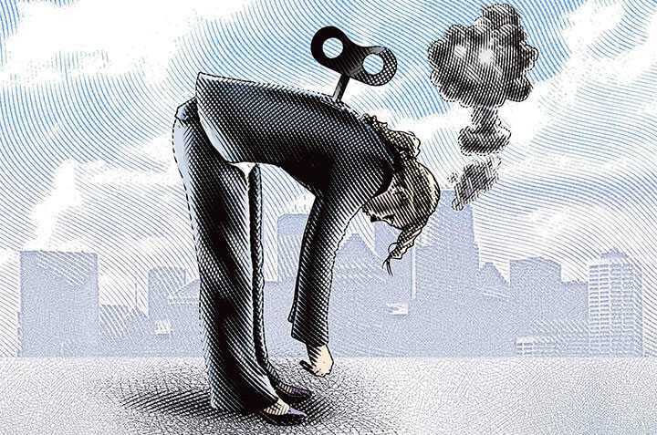
Синдром професійного вигорання
Професійне вигорання — це виснаження емоційних, розумових і енергетичних ресурсів людини, яке розвивається на тлі сильного хронічного стресу в роботі. Виявляється повною втратою інтересу до професійної діяльності і відчуттям безглуздості подальшого розвитку, відсутністю сил і бажання займатися діяльністю, яка нещодавно була по-справжньому цікавою.

Slide 3
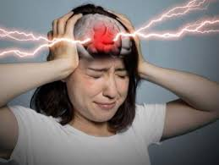
Стадії
Напруга:
незадоволеність собою, відчуття «загнаності в кут», переживання ситуацій, тривожність
Резистенції
виборче емоційне реагування, економія емоцій, редукція професійних обов'язків
Виснаження
емоційний дефіцит та відстороненість, психосоматика

Slide 4
Поширені причини синдрому вигорання
напруження і конфлікти в професійному оточенні, недостатня підтримка з боку колег;
недостатні умови для самовираження, експериментування та інновацій;
одноманітність діяльності й невміння творчо підійти до виконання роботи;
вкладання в роботу значних особистісних ресурсів за недостатнього визнання і браку позитивного оцінювання з боку керівництва;
робота без перспективи, неможливість побудувати професійну кар’єру;
невирішені особистісні конфлікти.

Slide 5
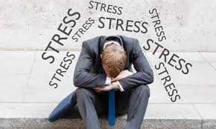
Стрес
Стрес - це психічна та емоційна реакція людини на ситуацію, причому будь-яку ситуацію, як фізичну, так і емоційну. Це індивідуальна реакція людини, що може відрізнятись від реакції іншої людини, розглядається як захисна реакція організму, яка допомагає йому подолати складні життєві ситуації.

Slide 6
Фактори, що сприяють виникненню професійних стресів:
високий рівень відповідальності за дітей;
дисбаланс між інтелектуально-енергетичними витратами та морально-матеріальними винагородами;
напруженість і конфлікти в професійному оточенні;
недостатні умови для самовираження;
одноманітність діяльності;
брак позитивного оцінювання;
брак перспектив у роботі;
«непомітність» результатів роботи;
невирішені особисті проблеми.

Slide 7
Наслідки професійного вигорання педагога
зниження самооцінки (коли «згорілі» працівники відчувають бездатність, безпорадність і апатію, які із часом перетворюються на агресію і відчай);
самотність (не дозволяє знайти однодумців та підтримки серед оточення);
емоційне виснаження (характеризується втомою, апатією та депресією).

